Slide 1
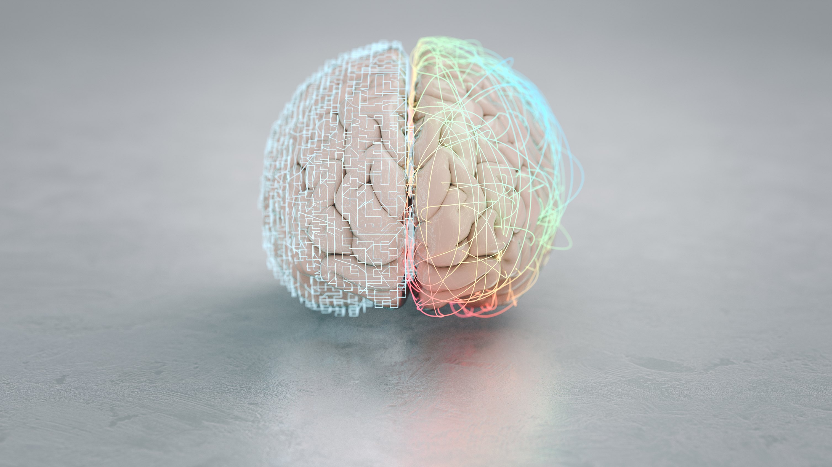

Contactdag chronische zorg>
Don’t push me!
Impact op het
onbewuste brein
30 mei 2024: Liset Strijker
© SI BV

Slide 2

Disclosure
(potentiële) belangenverstrengeling | Geen
Voor bijeenkomst mogelijk relevante relaties met bedrijven | Geen
Sponsoring of onderzoeksgeld Honorarium of andere (financiële) vergoeding Aandeelhouder Andere relatie, namelijk … | Geen

Slide 3


“Had je niet beter wat eerder met je wiskundehuiswerk kunnen beginnen?”
© SI BV

Slide 4
“Het is belangrijk om op tijd met je wiskundehuiswerk te beginnen.”
© SI BV

Slide 5
“Het is belangrijk om op tijd te beginnen met je wiskundehuiswerk.”
© SI BV

Slide 6
“Als je niet op tijd begint met je wiskundehuiswerk dan…..”
© SI BV

Slide 7
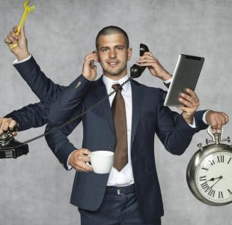
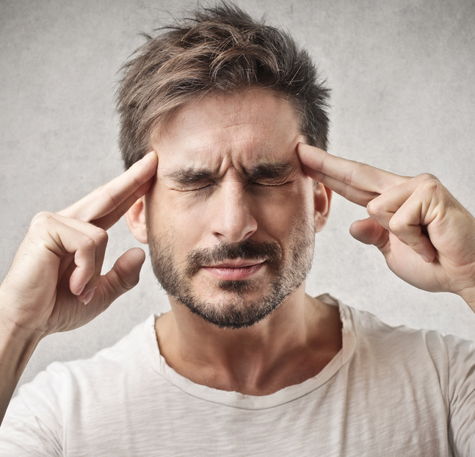
Onbewuste brein (systeem 1):
Automatisch
Moeiteloos
Meerdere dingen tegelijk
Snel
Bewuste brein (systeem 2)
Focus
Vermoeiend
1 ding tegelijk
Traag
Irrationeel en emotioneel
Rationeel en logisch
98%
2%
Bron:
Daniël Kahneman
Nobelprijswinnaar voor de Economie, 2002
© SI BV

Slide 8
Experimentje
© SI BV

Slide 9

EGO/scope
defensiemechanisme
PUSH:
vertellen, uitleggen vanuit jouw scope
Push:
Ego voelt zich bedreigd: moet misschien wel veranderen.
Sympathie neemt af.
© SI BV

Slide 10


Het aanpassen van uw leefstijl is essentieel voor het beheersen van de complicaties van uw aandoening.
EGO
Uw COPD verergert als u blijft roken
Het beperken van verzadigde en transvetten verbetert uw cardiovasculaire gezondheid.
defensiemechanisme
Copyright Subconscious Impact
© SI BV

Slide 11

defensiemechanisme
EGO/scope
PULL:
Pulltechnieken (35 stuks) stellen de scope van de ander centraal
Pull:
Sympathie
Regie
Invloed
© SI BV

Slide 12

Stap 1 in invloed op gedragsverandering: verbinding en veiligheid
Open vraag:
(1/35 & 2/35)
Wat is er aan de hand?
Wanneer begonnen de klachten?
Wat is het gevolg daarvan?
Hoe voelt u zich daarbij?
Wat is de impact hiervan op u?
Want wat is het ergste dat er dan mis kan gaan?
En hoe erg is dat?
Support:
Ok, ja, helder
Gesloten vraag:
Vindt u uw gezondheid belangrijk?
Zou u ook niet liever meer willen bewegen?
Lijkt het u niet beter om in elk geval wat te minderen?
TIP:
Maak een gesloten vraag open met ‘in hoeverre’…
© SI BV

Slide 13


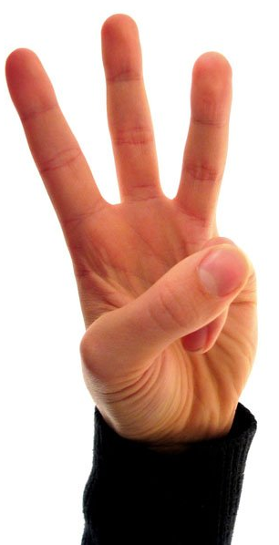
3 vraagvalkuilen – streep je vraag weg als….
1. Het een gesloten vraag is: begint met een werkwoord. En jouw mening/ vakkennis/ standpunt zit er in opgesloten.
2. De vraag uit jouw eigen scope komt….. Voor wie is deze vraag belangrijk?
3. De vraag als naar een oplossing vraag….. Je bent te vroeg: eerst verbinding en vertrouwen creëren, dan urgentie creëren, dan pas sturen naar ander gedrag.
© SI BV

Slide 14
Soms denk je dat je pullt…
Ik hoor wat u zegt.
Dat snap ik.
De kans is groot dat je nu je eigen beeld projecteert op de woorden van de ander. Deze uitspraken belemmeren je doorvragen.
Ik begrijp het.
Dat kan ik me heel goed voorstellen.
Ik herken wat u zegt
© SI BV

Slide 15
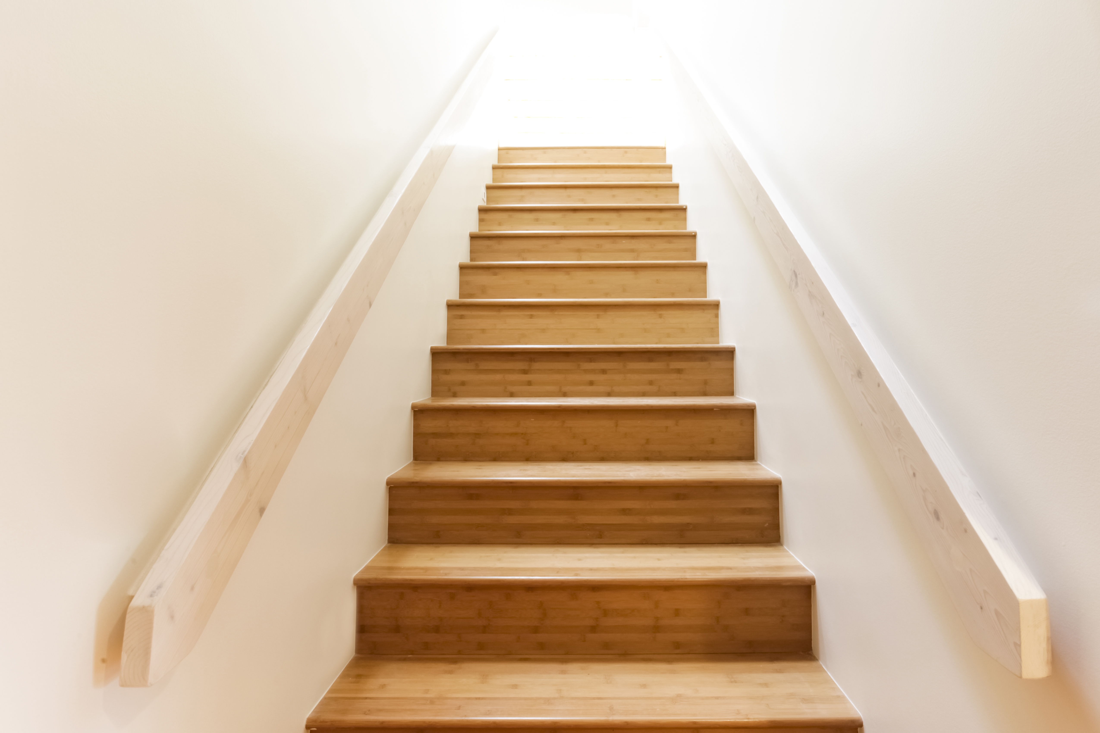
Gedragsverandering in drie stappen
Stap 3.
Gedragsverandering
Stap 2.
Motivatie, belang, urgentie, eigenaarschap
  Stap 1.
  Permissie in het onbewuste brein

Slide 16
Mensen in beweging krijgen?
Start met deze drie punten!
Richt je op het onbewuste brein van de ander
Met pull werk je aan verbinding en vertrouwen
Verken de scope van je gesprekspartner
© SI BV

Slide 17
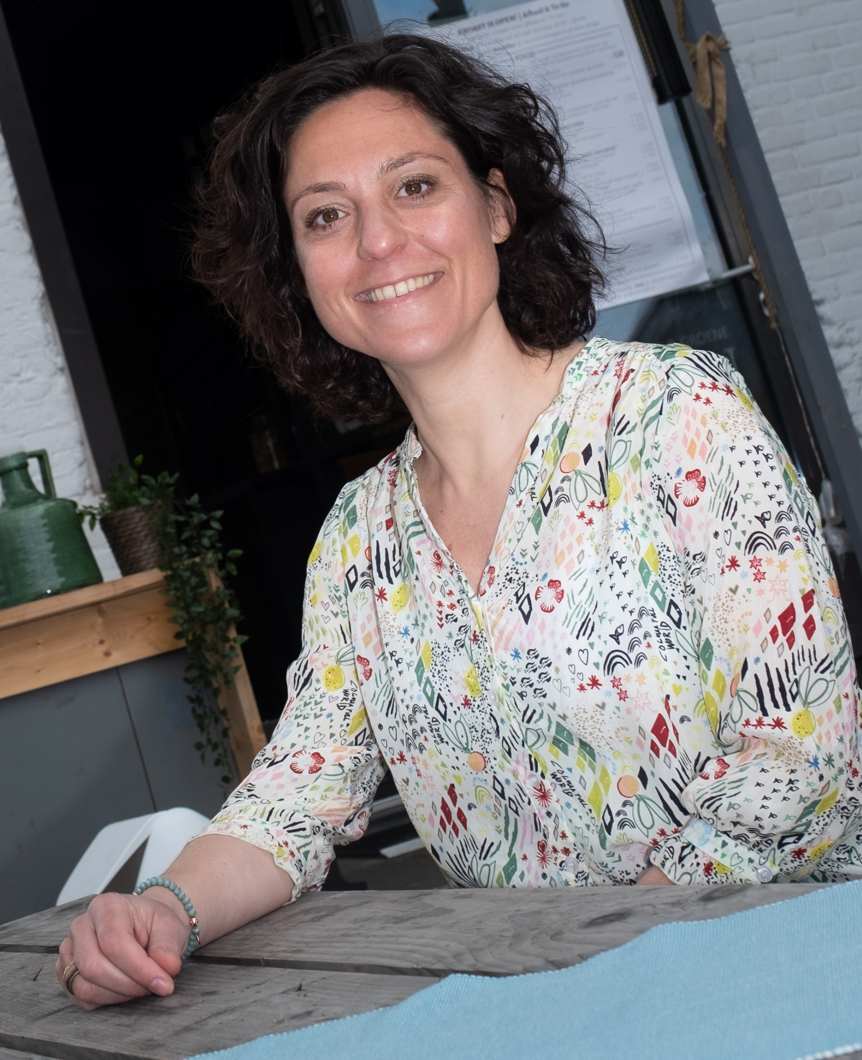
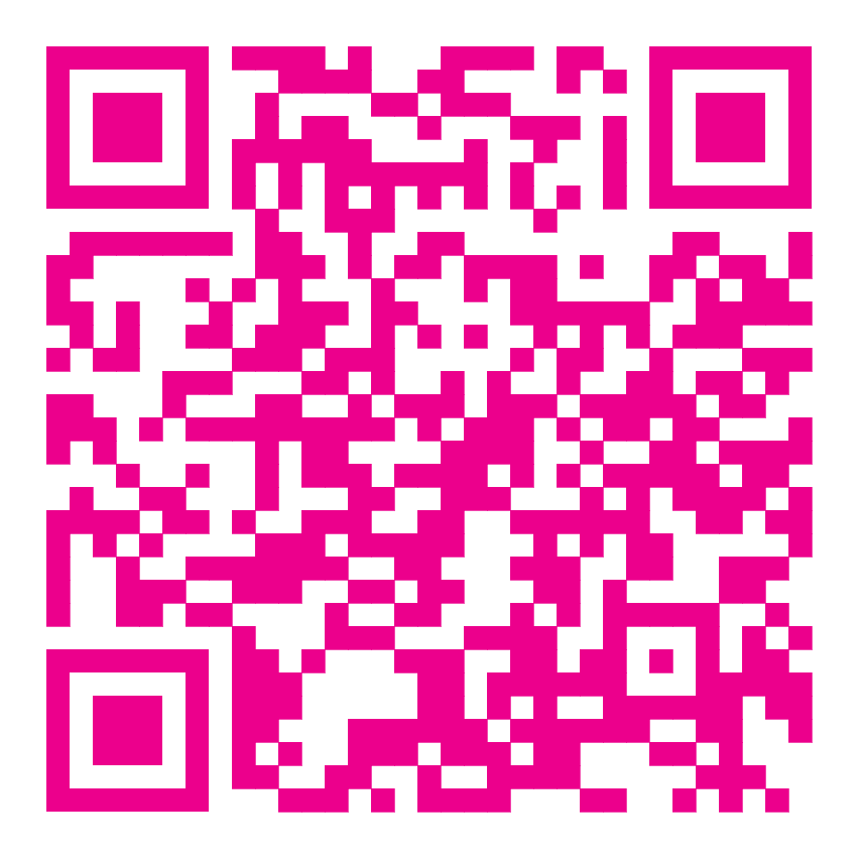



Meer weten, lezen, luisteren?
www.subconsciousimpact.com
Podcast SI bij BNR Nieuwsradio:
Meer impact met onbewust beïnvloeden
Boek Impact: de kracht van onzichtbare invloed (2018)
Boek Dont push me! Hoe je mensen wél beweegt (2023)
Liset Strijker | 035 – 203 1172 | liset@dontpushme.nl
© SI BV

